Slide 1
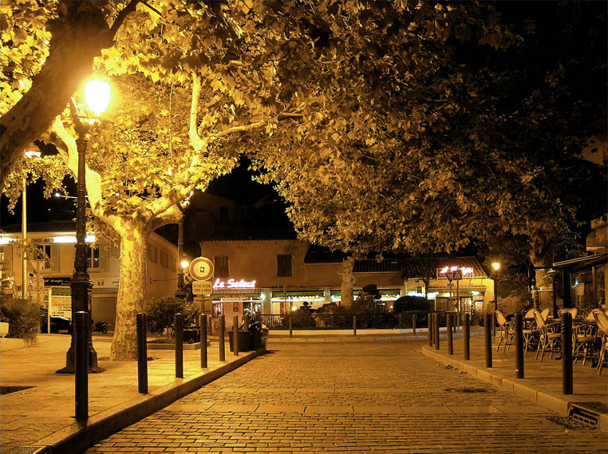
La Commune De Calvi – Corse – Suite et Fin N°2
Place de la Porteuse-d'Eau.

Slide 2
« [...] Calvi, l'une des places principales de la Corse, tant à cause de son ancienneté qu'à cause de la beauté des maisons aussi bien bâties que le comportent les ressources du pays. Il y a quelques années, Calvi comptait environ quatre cents feuxNote 1 ; on y voyait beaucoup de belles maisons avec leurs puits. Il y avait aussi hors de la ville un magnifique faubourg. Mais la dernière guerre a ruiné complètement les maisons extérieures et fort endommagé celles de la ville elle-même. Les rues sont un peu étroites, l'air est excellent, les habitants très polis. Calvi est situé sur une éminence dont la forme ressemble à une balle ronde, et sur le bord de la mer qui l'entoure aux deux tiers. Il y a plusieurs années, l'Office de S. Georges y a fait bâtir une très belle forteresse, laquelle a coûté, au dire de quelques-uns, plus de soixante mille livres de Gênes. »

Slide 3
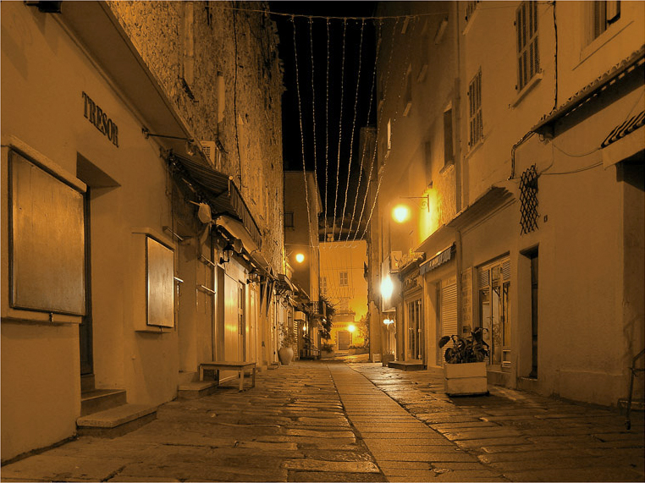
Rue Clemenceau.

Slide 4
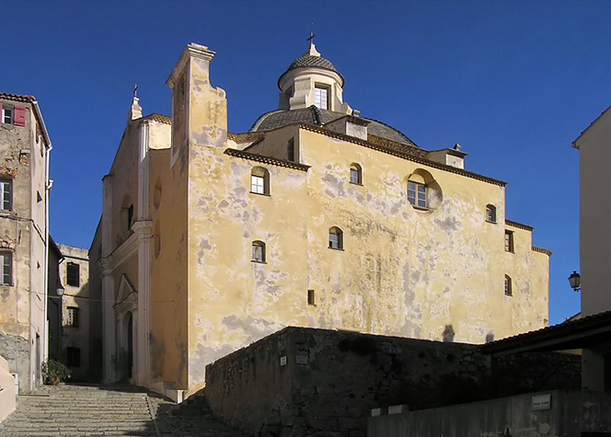
Cathédrale Saint-Jean-Baptiste.

Slide 5
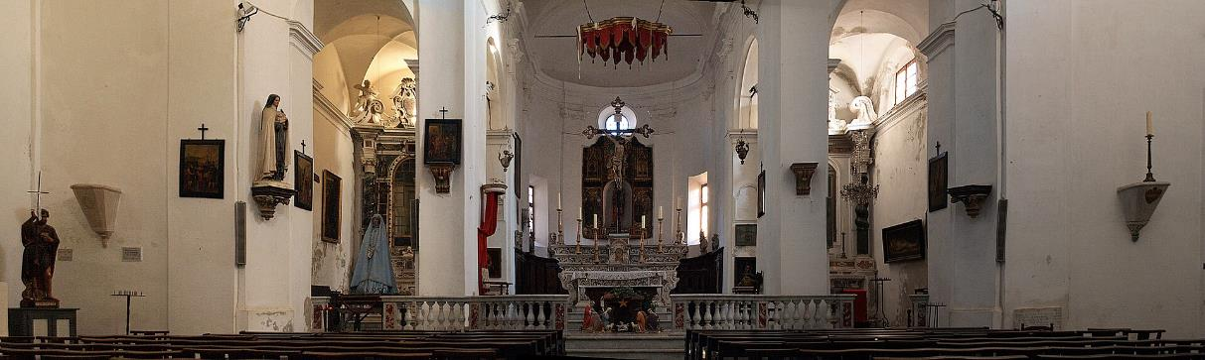
Intérieur de la cathédrale Saint-Jean-Baptiste.

Slide 6
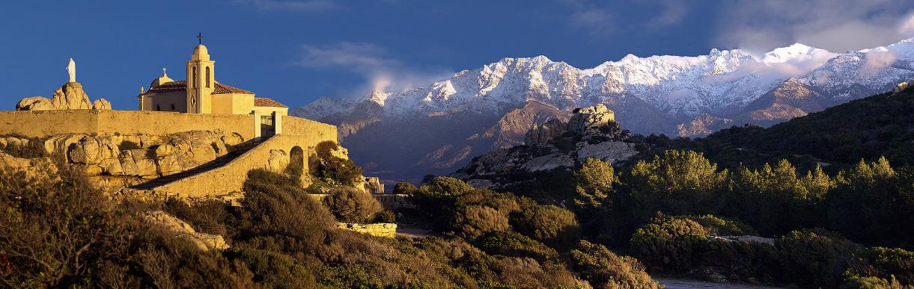
Calvi, N.-D. de la Serra.

Slide 7
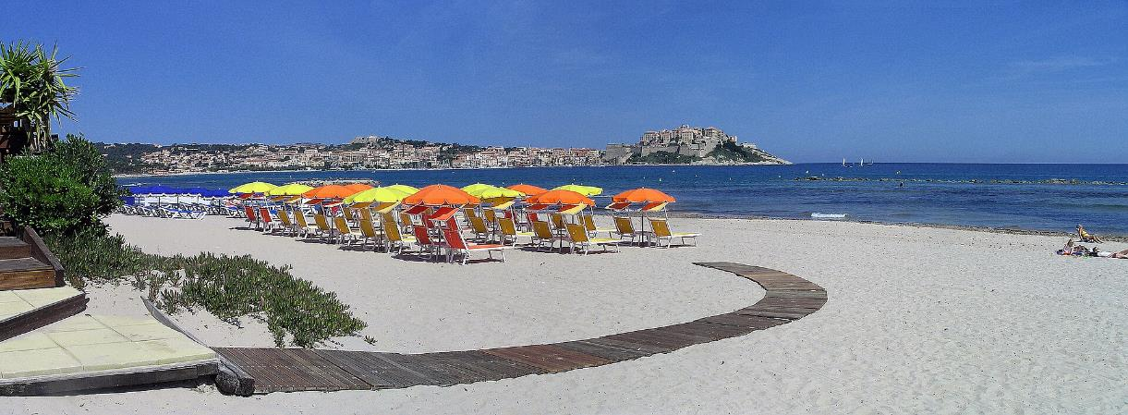
Plage de la Pinède.

Slide 8
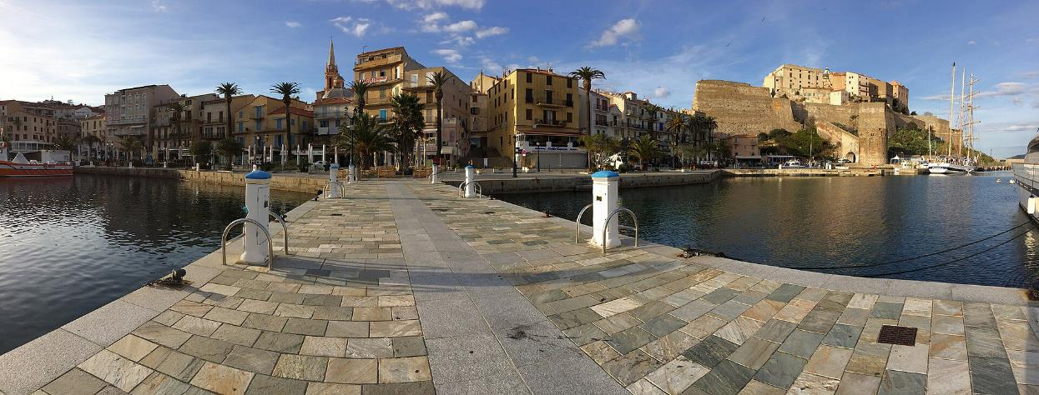
Quai d'honneur du port de Calvi.

Slide 9
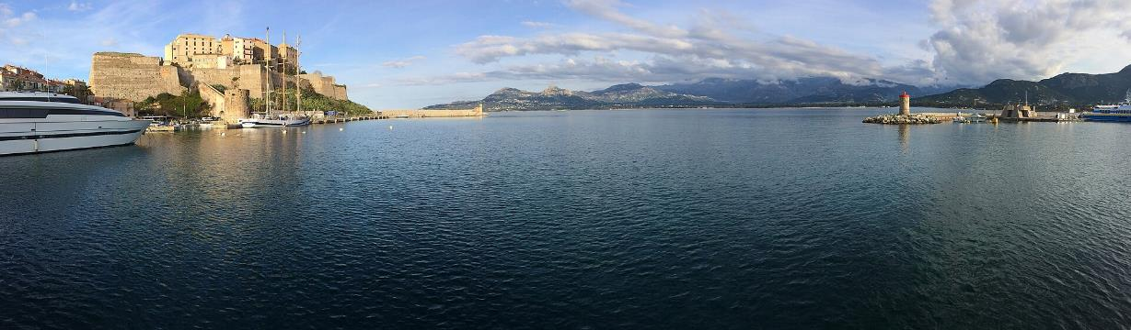
Citadelle de Calvi.

Slide 10
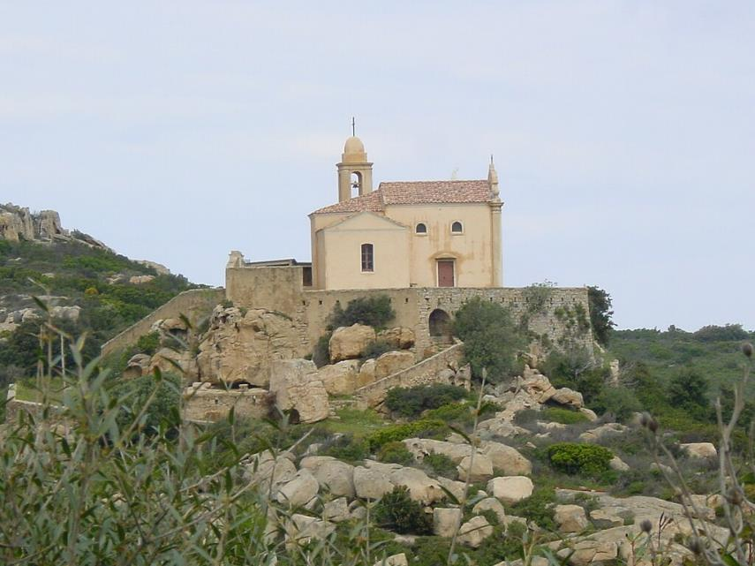
Chapelle de Notre-Dame de la Serra.

Slide 11
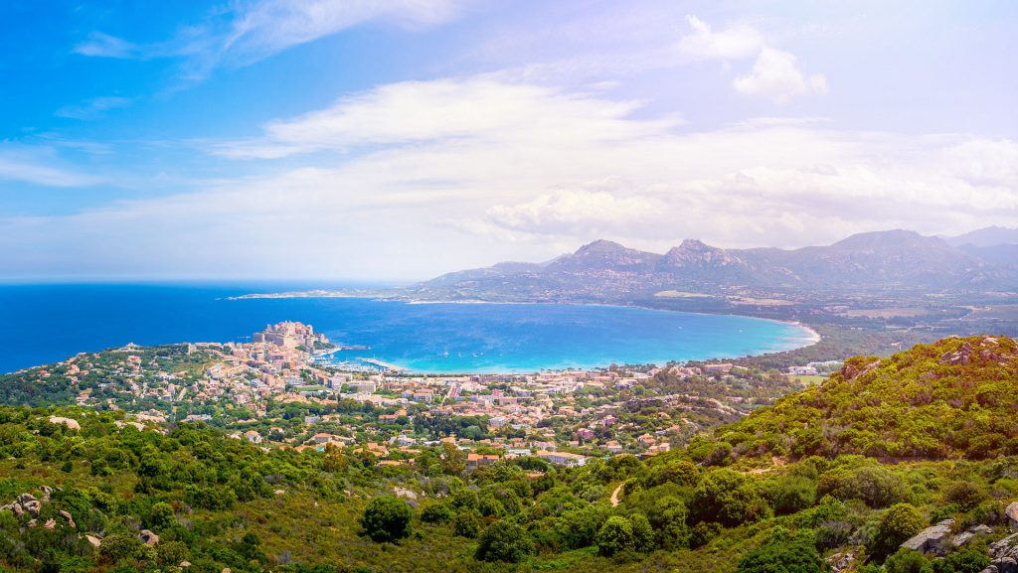
Calvi, en Balagne

Slide 12
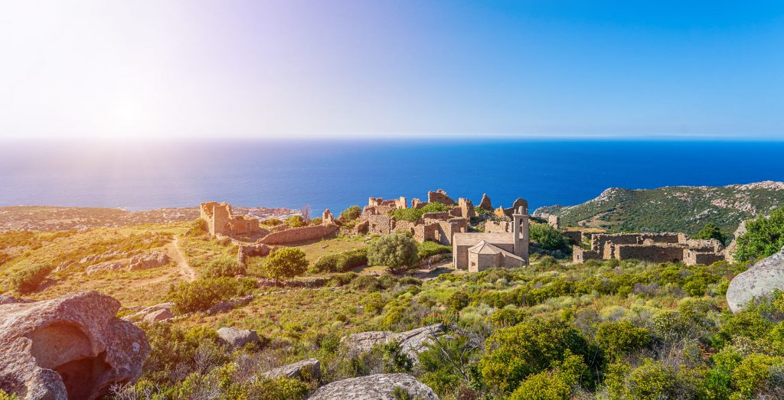
A voir autour de Calvi – Le village d’Occi

Slide 13
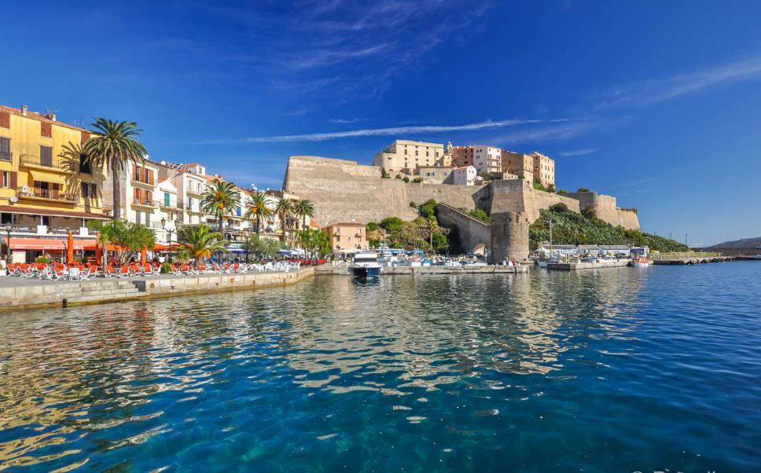

Slide 14
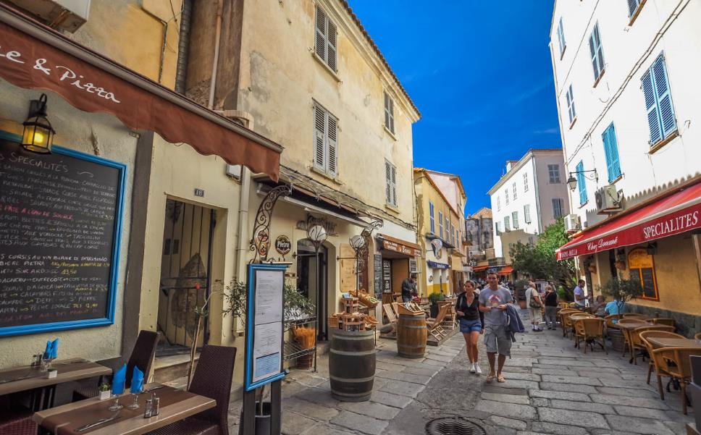

Slide 15
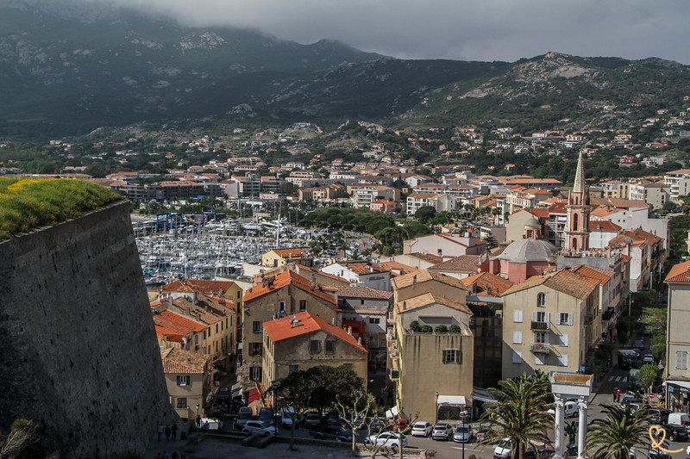
Vieux centre de Calvi en premier plan

Slide 16
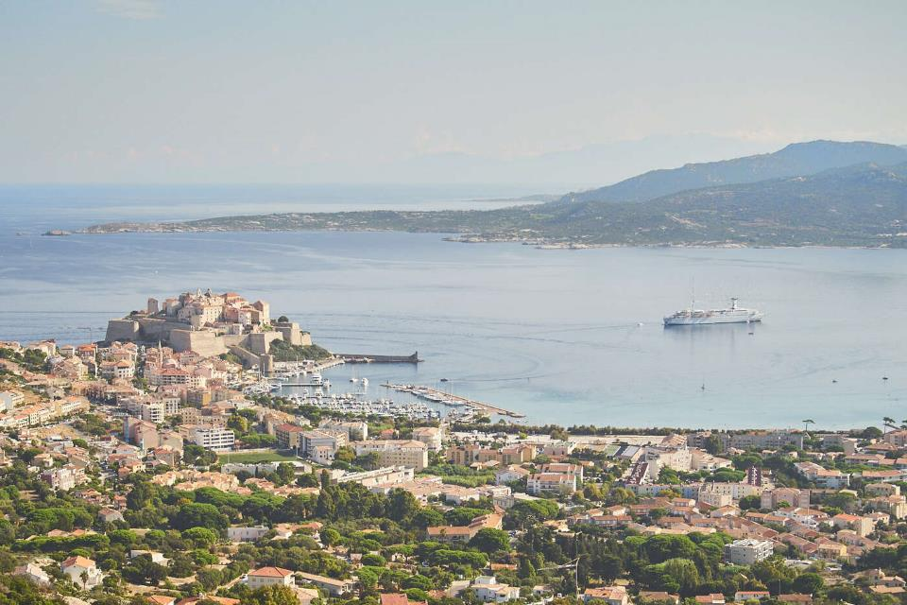
La baie de Calvi depuis la chapelle de Notre-Dame de la Serra

Slide 17
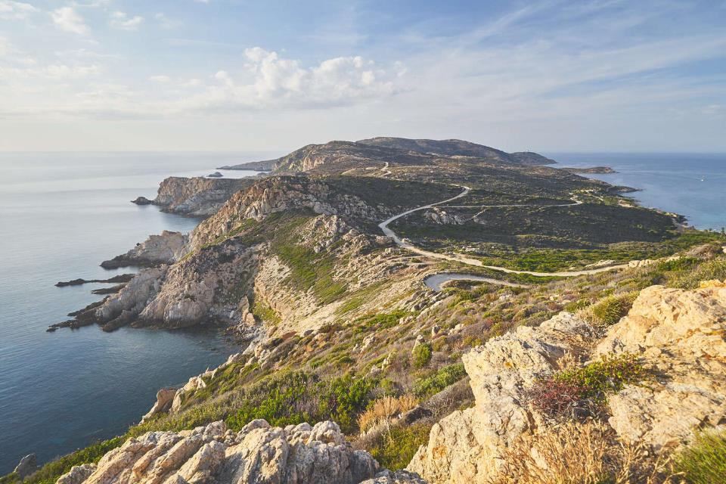
La pointe de Revellata, à l'ouest de Calvi

Slide 18
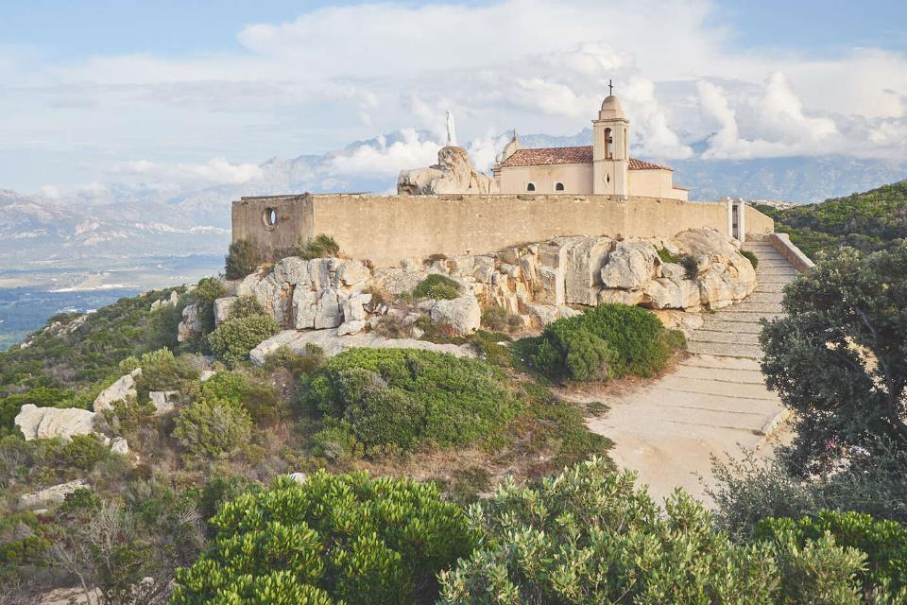
La Chapelle de Notre-Dame de la Serra, qui surplombe Calvi

Slide 19
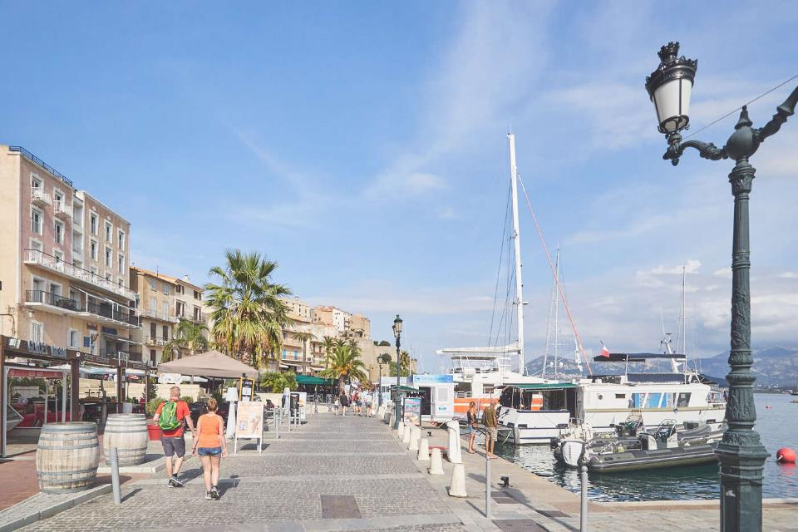
Promenade Au Bord Du Quai

Slide 20
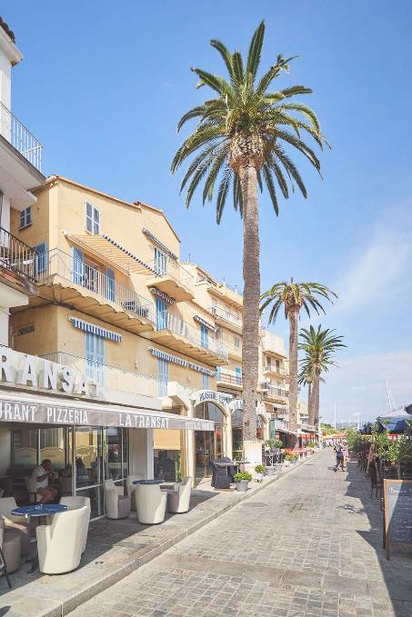

Slide 21
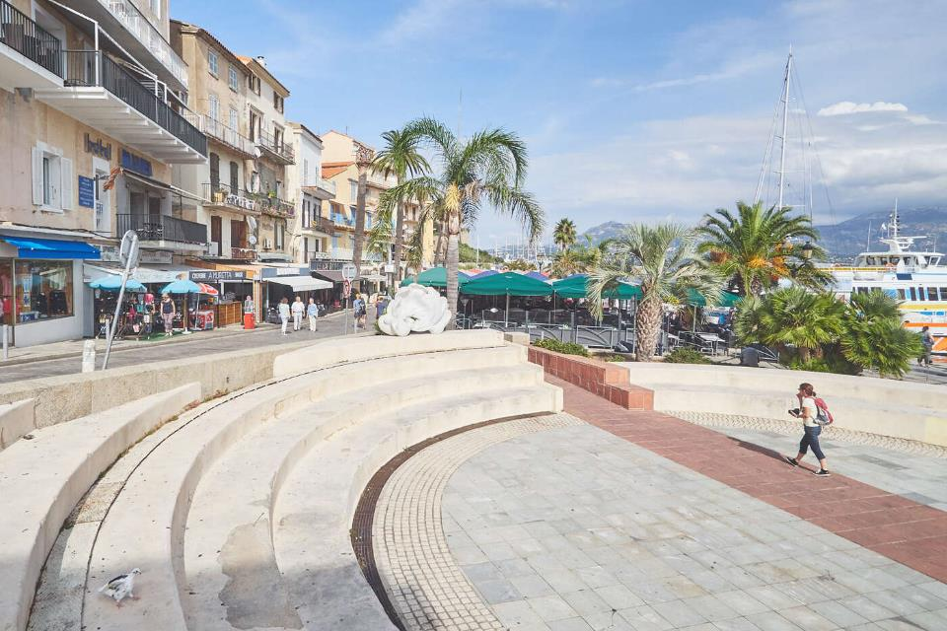
visite de Calvi avec la ville basse : son port et les ruelles commerçantes. Le port est relativement petit, il attire donc moins ce côté jet-set bling-bling (pour le mieux).

Slide 22
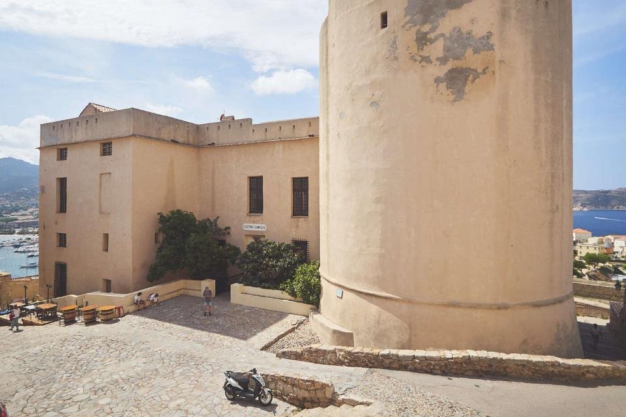
La caserne Sampiero

Slide 23
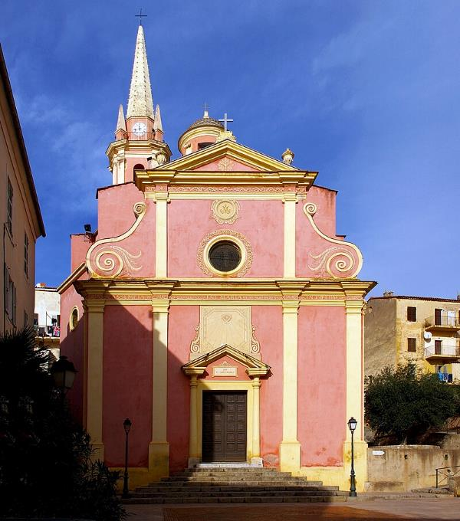
Calvi - Eglise Sainte-Marie-Majeure

Slide 24
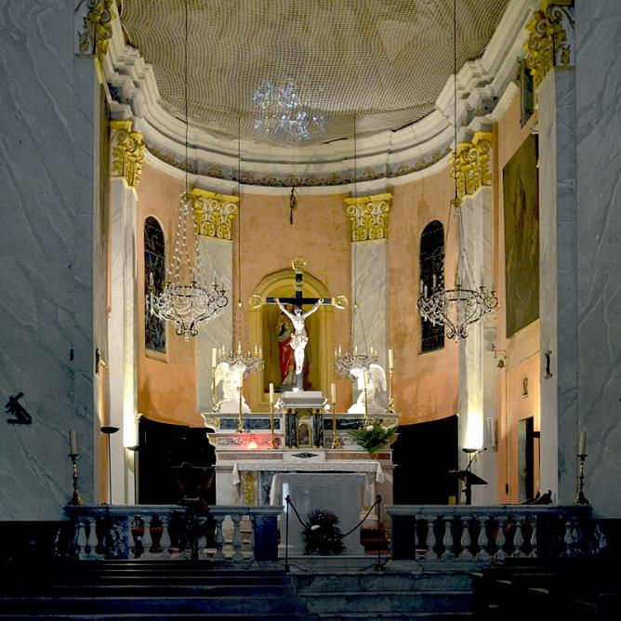
Chœur de l'église.

Slide 25
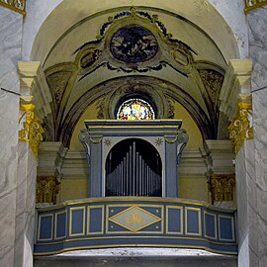
Orgue de tribune.

Slide 26
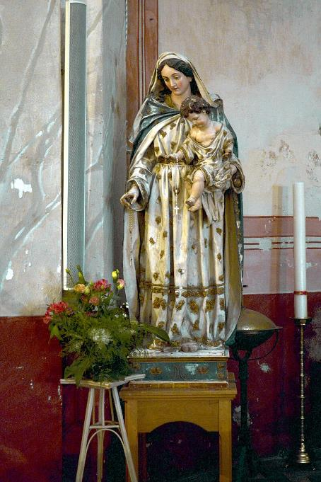
Statue Vierge à l'Enfant.

Slide 27
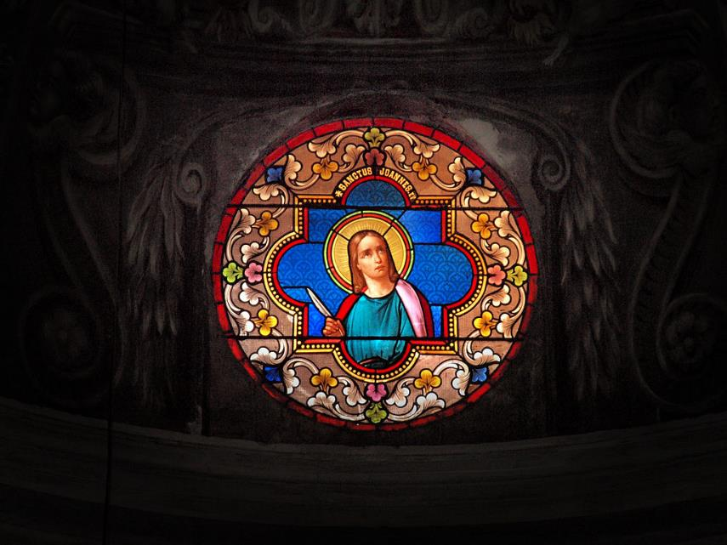
Calvi vitraux Ste-Marie Majeure

Slide 28
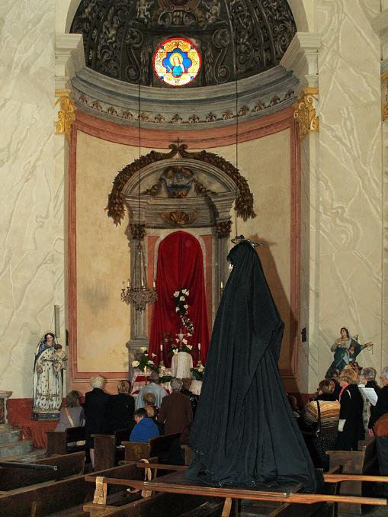
Notre Dame du Rosaire revêtue de sa robe noire pour les processions de la semaine sainte.

Slide 29
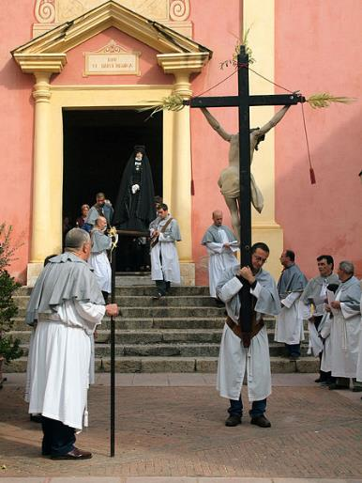
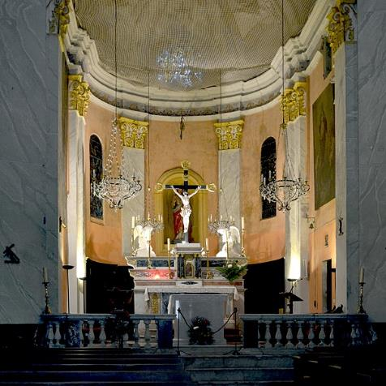

Slide 30
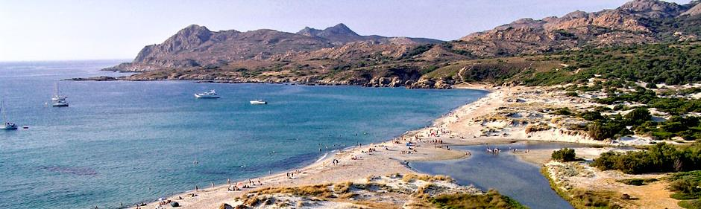
Suite Et Fin N°2
Lorient Vous A Prenté La Commune De Calvi –Corse Suite Et Fin
Les Images Et Le Son Du Net
Merci De Votre Visite
Daniel

